Slide 1









5
1 DE DESEMBRE 11H - ESPAI BARONDA
anys!

Slide 2


5
anys!
EL PUNT
Dilluns, dimarts i dijous i de 17 a 20h i divendres de 10 a 13h.
c/ Àngel Guimerà 34 (Oficina Jove d’Emacipació)
Dimecres de 17 a 20h
Plaça Blas Infante s/n (Espai Jove Remolí)
https://entitats.esplugues.cat
voluntariat@esplugues.cat

Slide 3
5
anys!
SERVEIS
A ENTITATS
AL VOLUNTARIAT
  Informació i assessorament
  Formació i espais de trobada
  Subvencions i ajuts
  Difusió d'activitats
  Guies i publicacions
  Captació de voluntariat
  Suport en tràmits
  Alineament amb els ODS
  Informació i assessorament
  Formació
  Autoformació
  Espais de trobada i reconeixement al voluntariat
NOU
NOU
NOU

Slide 4



5
anys!
WEB I BUTLLETÍ MENSUAL
https://entitats.esplugues.cat

Slide 5



5
anys!
RECURSOS I VIDEORECURSOS

Slide 6

5
anys!
DIA DEL VOLUNTARIAT

Slide 7
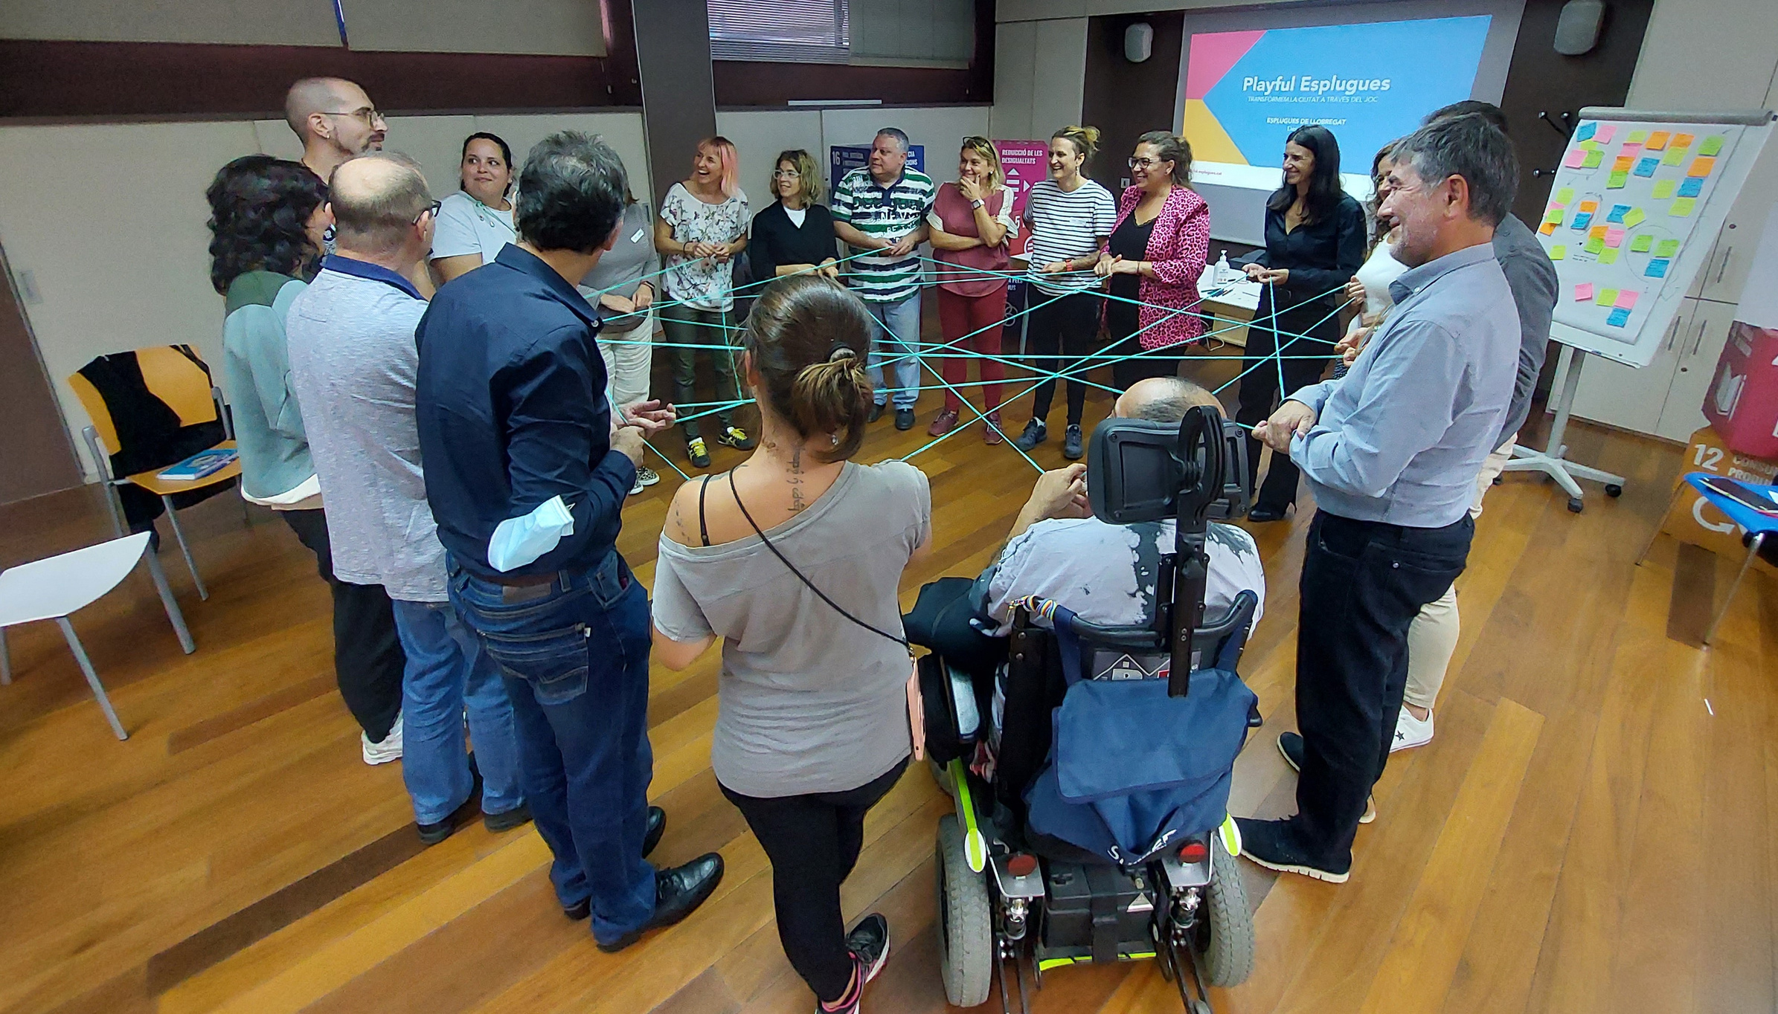
5
anys!
ESPAIS PER FER XARXA

Slide 8
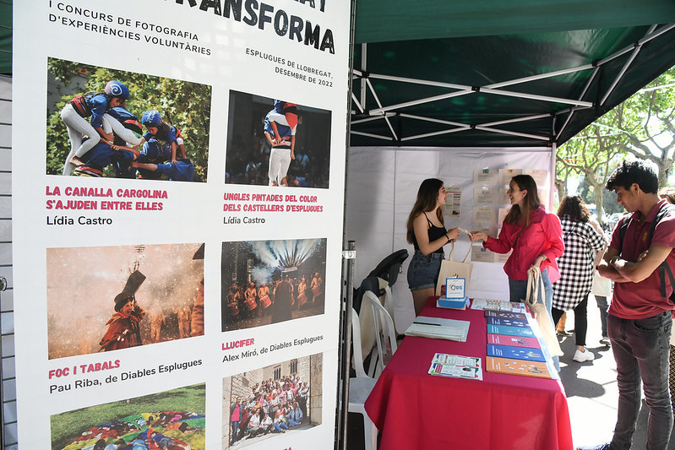
5
anys!
VISIBILITAT

Slide 9
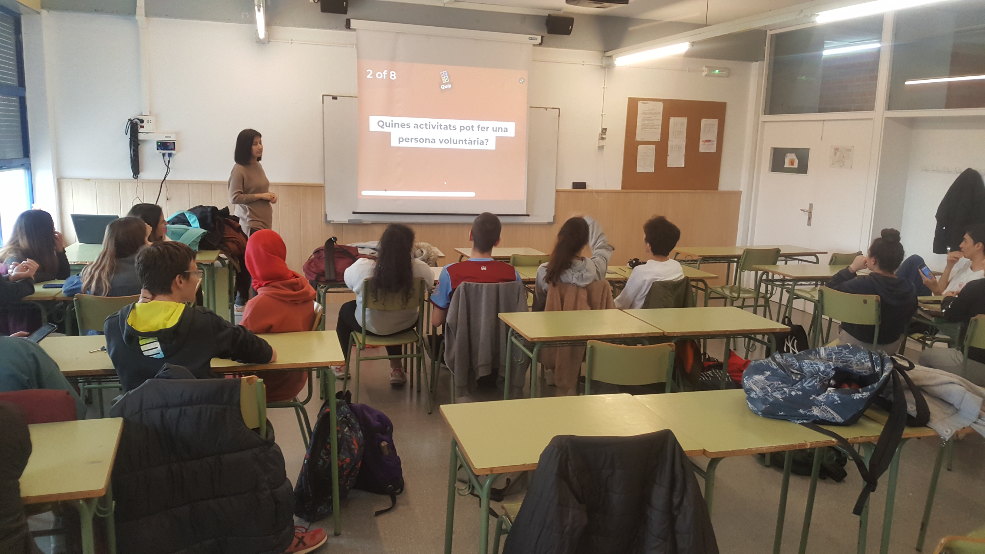
5
anys!
TALLERS A INSTITUTS

Slide 10
5
anys!
EVOLUCIÓ DEL PUNT
2023
2019-2022
2018
Millora del Punt
Ampliació fins a 15h d'atenció presencial/virtual
Trobades formatives
Autoformació voluntariat
Alineament amb els ODS
Suport en tràmits
Xarxa d'Espais Playful
Diagnosi i actualització de dades
2017
Consolidació del Punt
Ampliació fins a 9h d'atenció presencial/virtual
Tallers a instituts
Suport en l'obtenció del Certificat Digital
Borses específiques de voluntariat (Covid, Fam Zero, Ucraina)
ABANS
Transformació web pròpia
Març: Inici del Punt (4 hores d'atenció presencial)
  Formacions
  Crides de voluntariat
  Butlletí
  Recursos propis
  Servei comunitari
  Dia del voluntariat
Fira d'entitats
Participació Trobades Xarxa Punts Voluntariat
Diagnosi d'entitats
Assessoraments puntuals
Formacions puntuals
Web pròpia + webs d'entitats (projecte DIBA)

Slide 11



5
anys!
SEGUEIX-NOS!
EspluguesParticipa
espluparticipa
EspluguesParticipa

Slide 12
5
anys!
EN QUÈ MÉS US PODEM AJUDAR?

